Slide 1
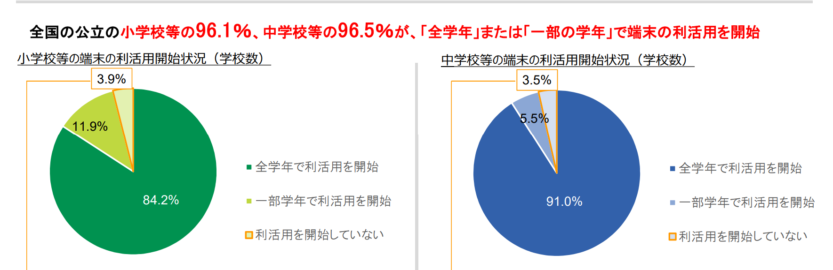
Eラーニングの普及

Slide 2
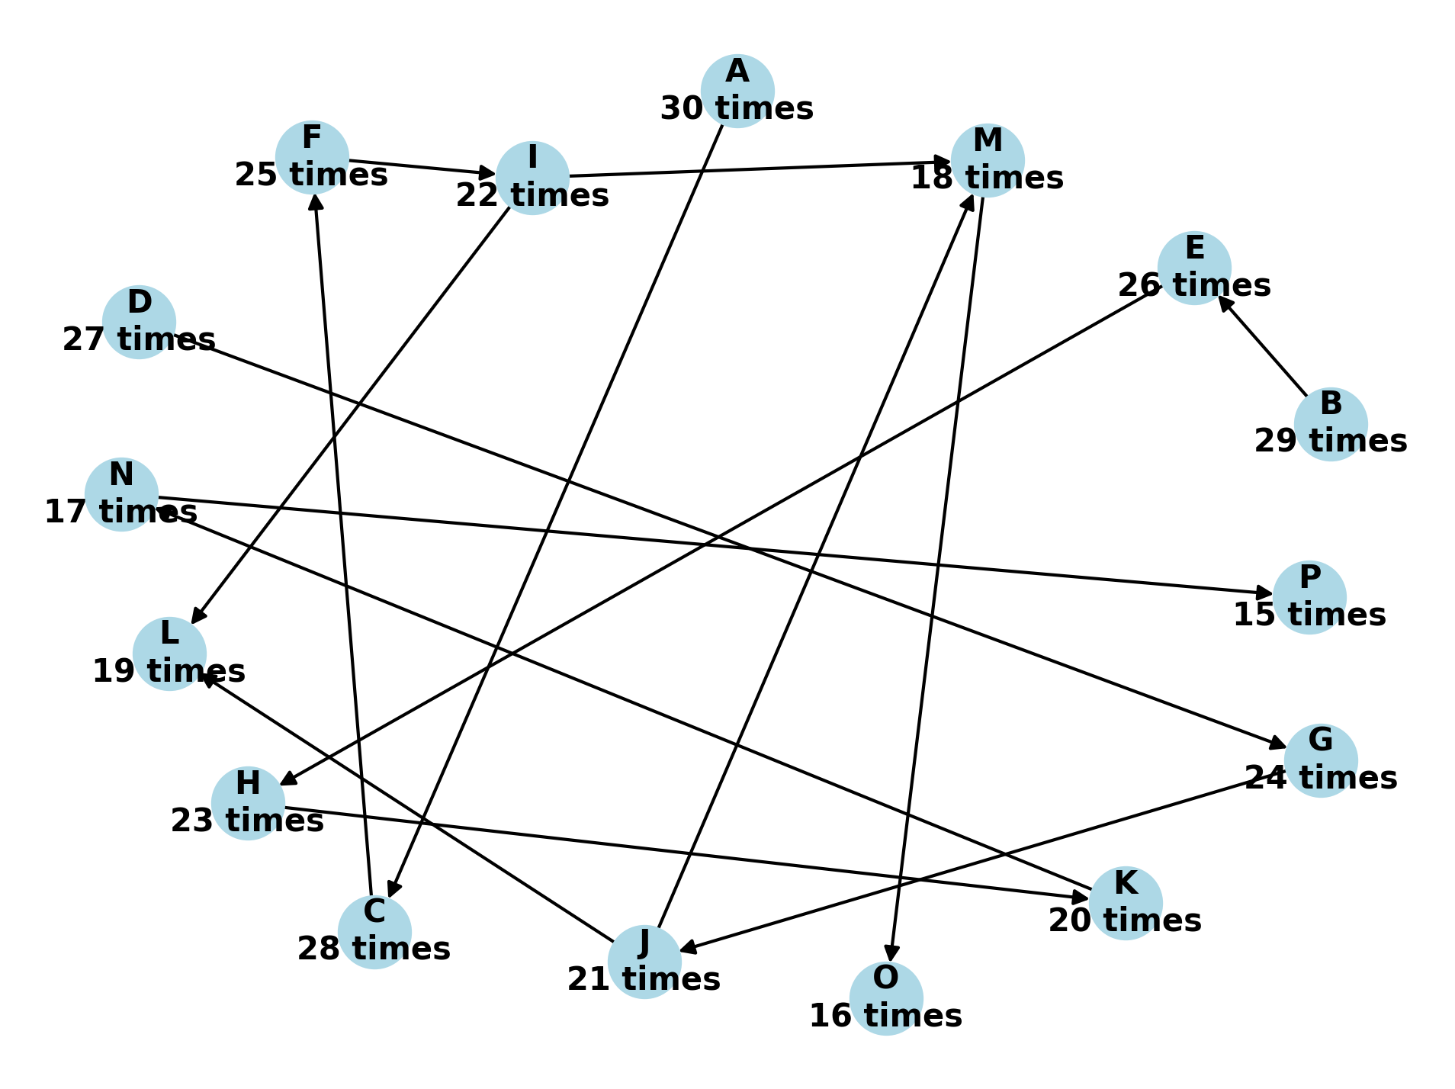
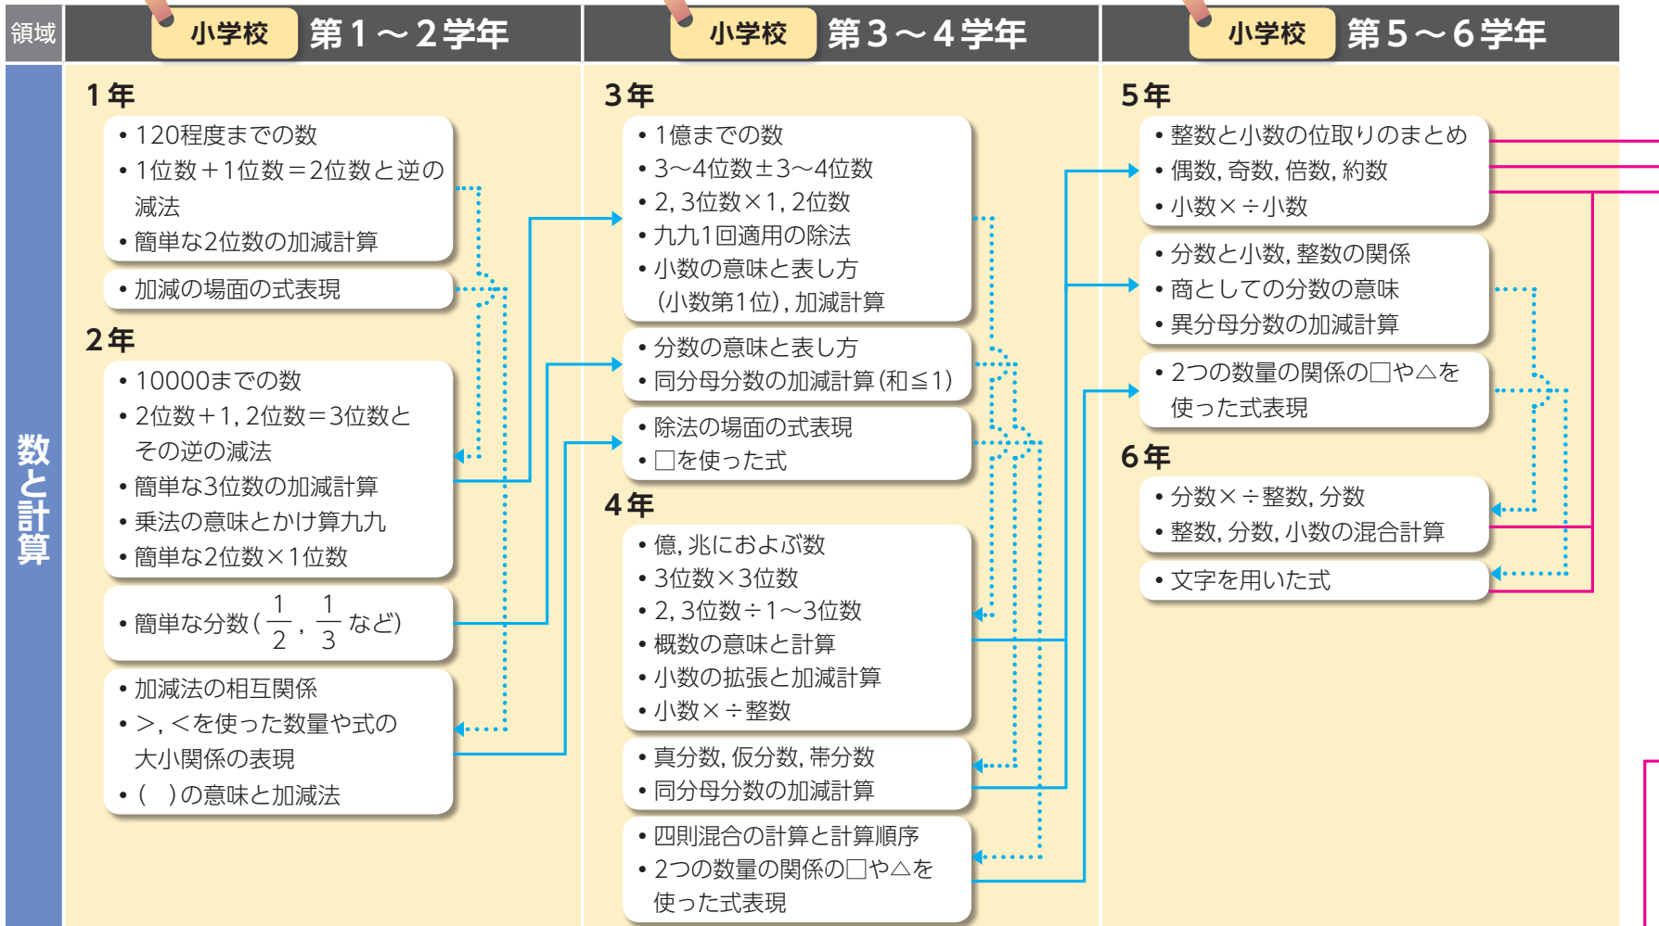
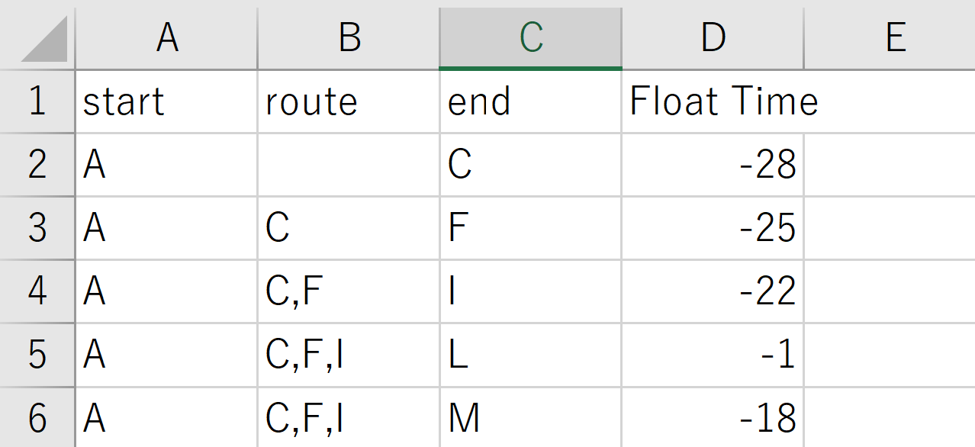
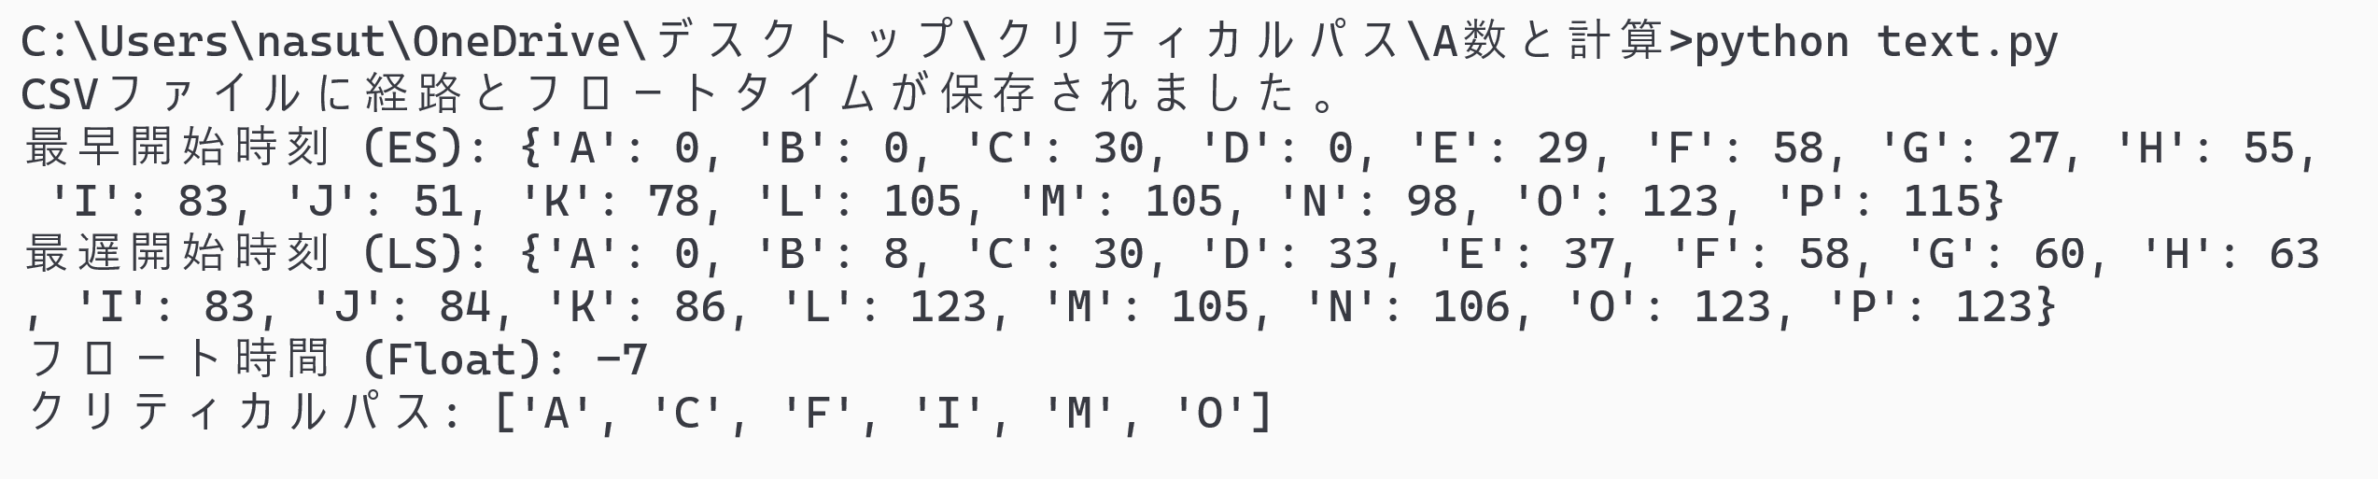
系統図

Slide 3
Eラーニングの普及

Slide 4
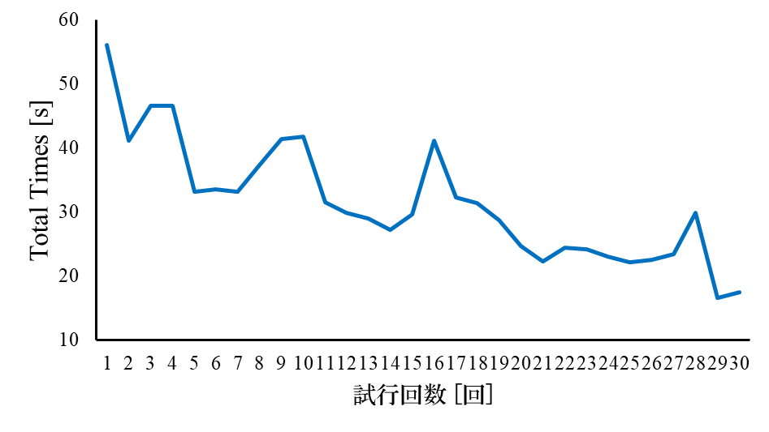
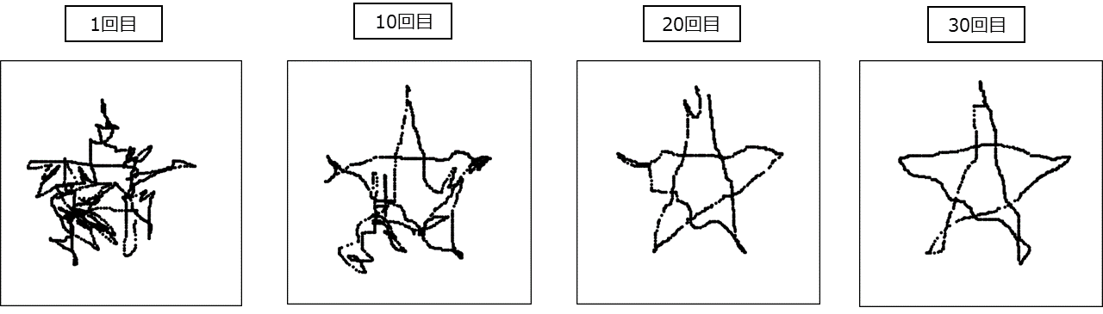
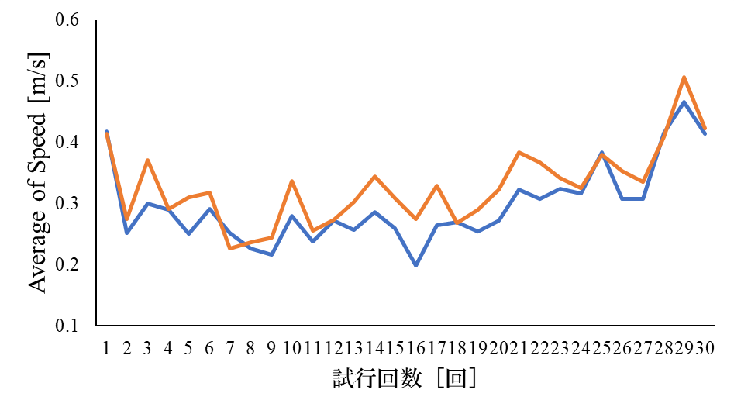
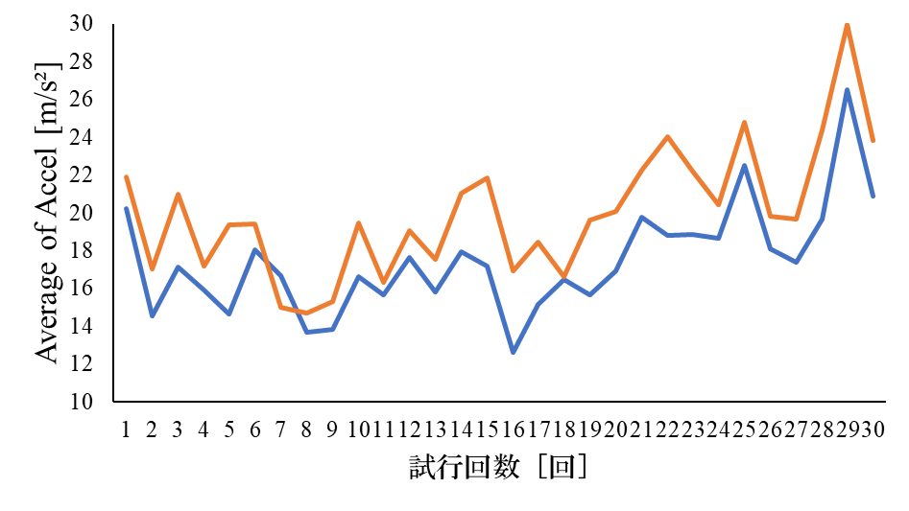
PsychoPyの実験データ
(a) なぞり書きの軌跡
(b) 試行時間の推移
(c) 試行における平均速度
(d) 試行における平均加速度

Slide 5
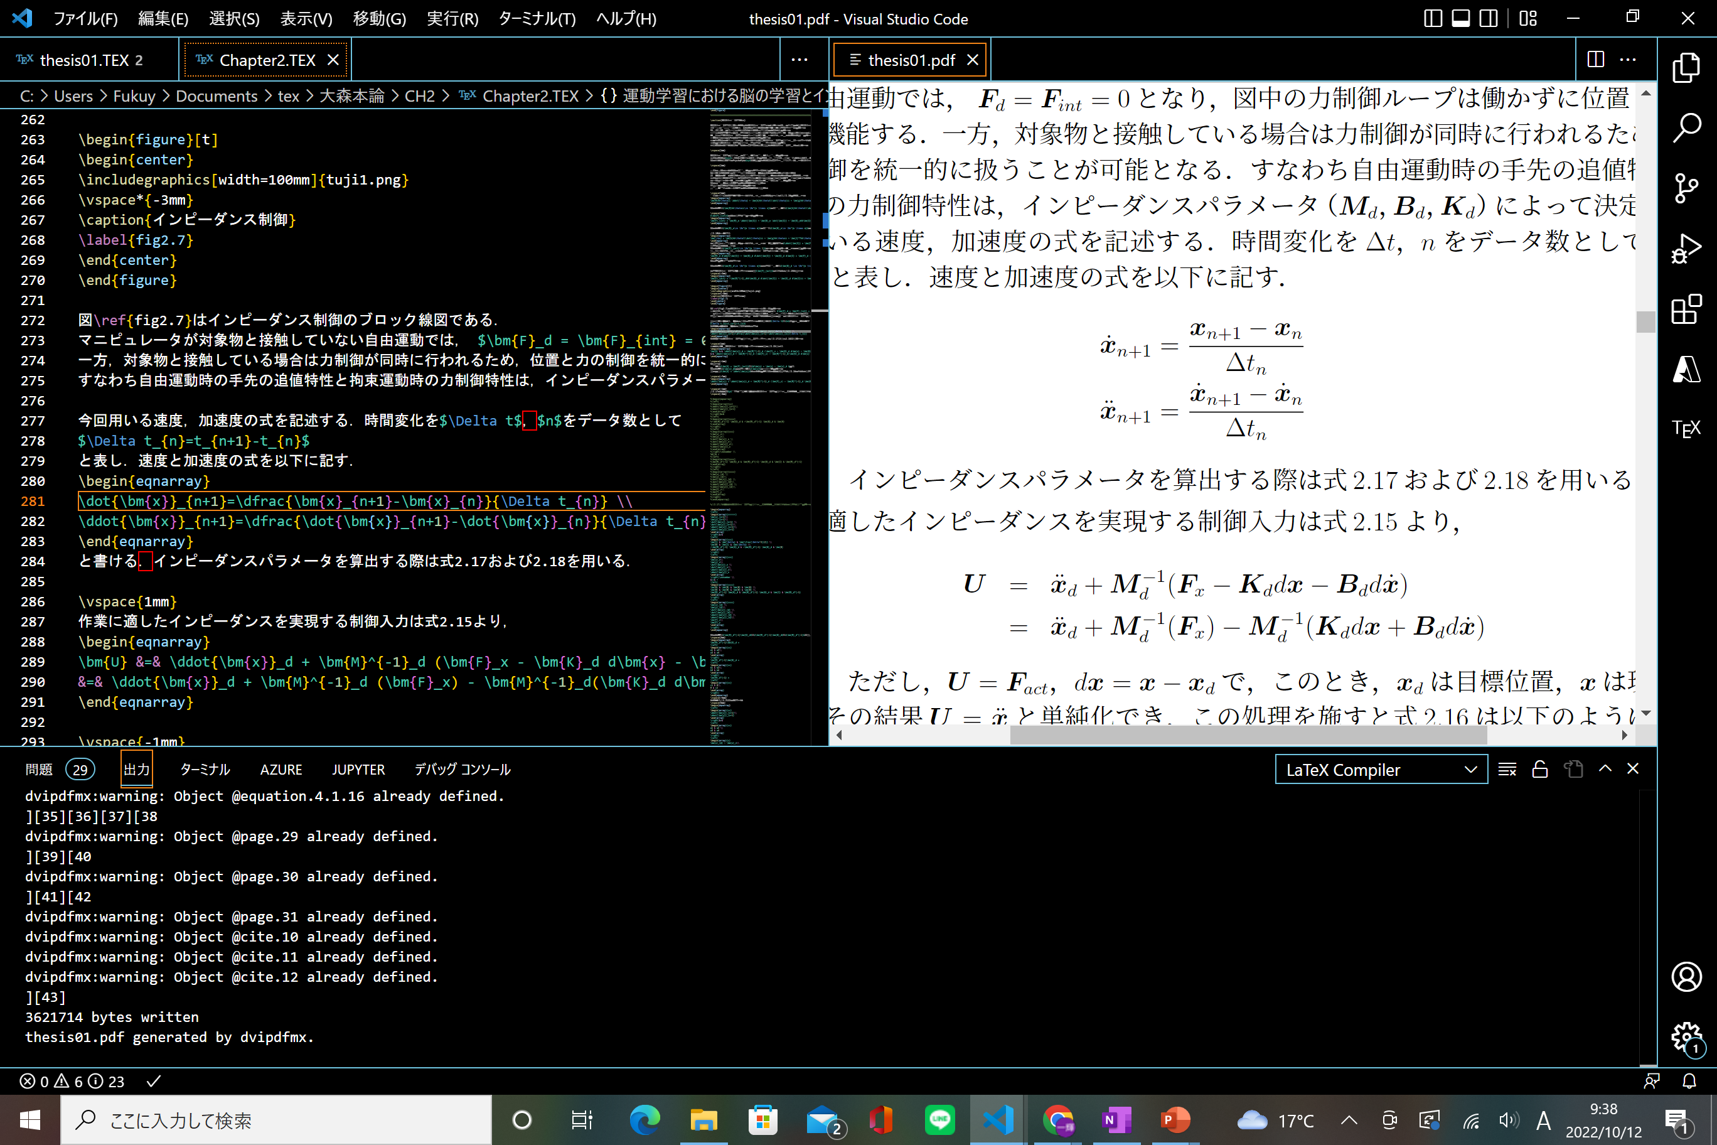
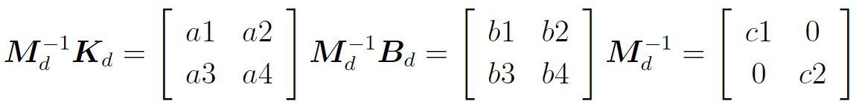
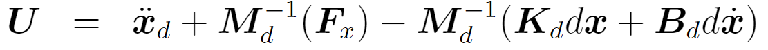
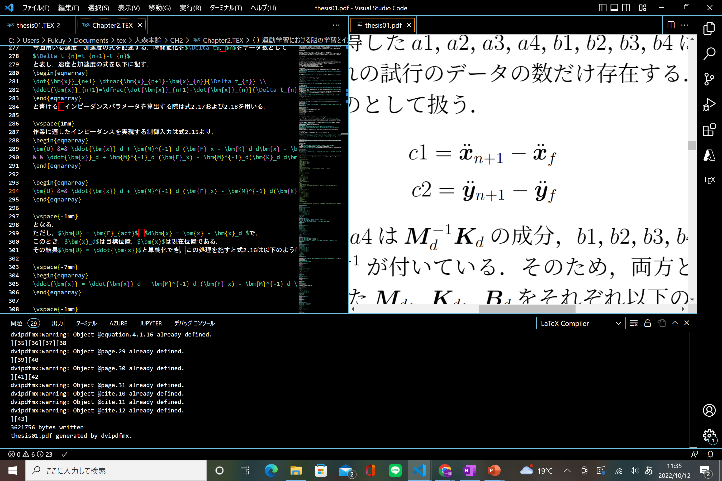
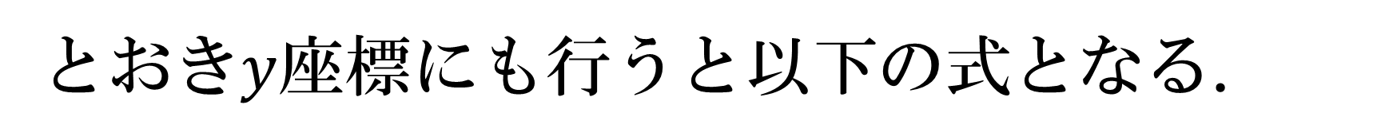
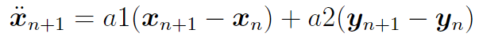
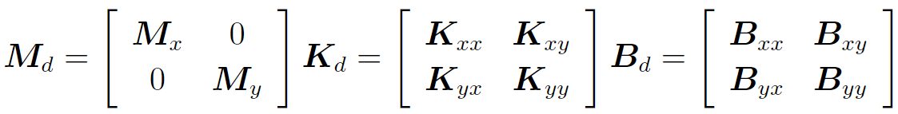
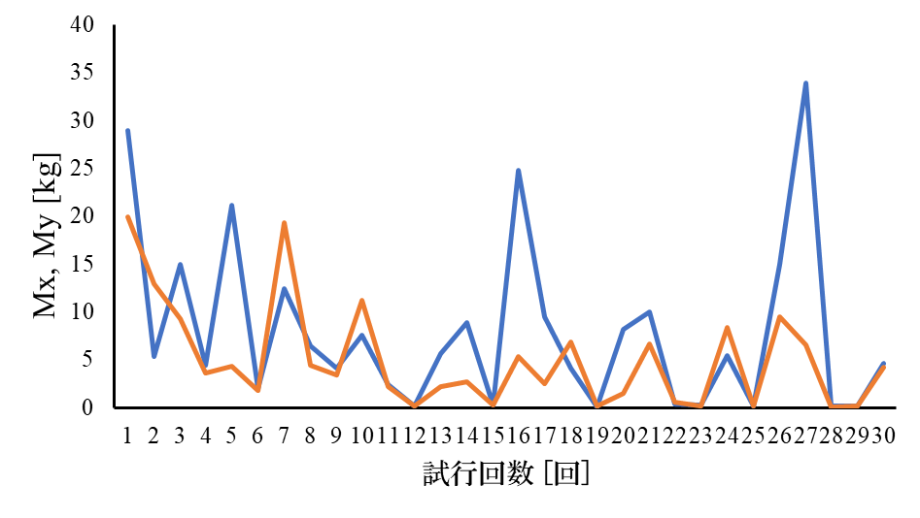
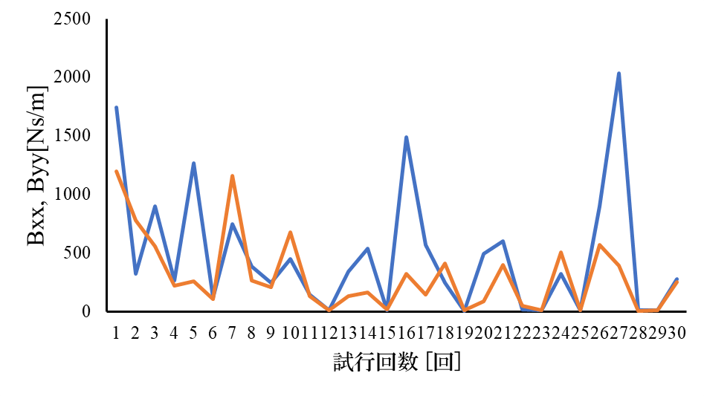
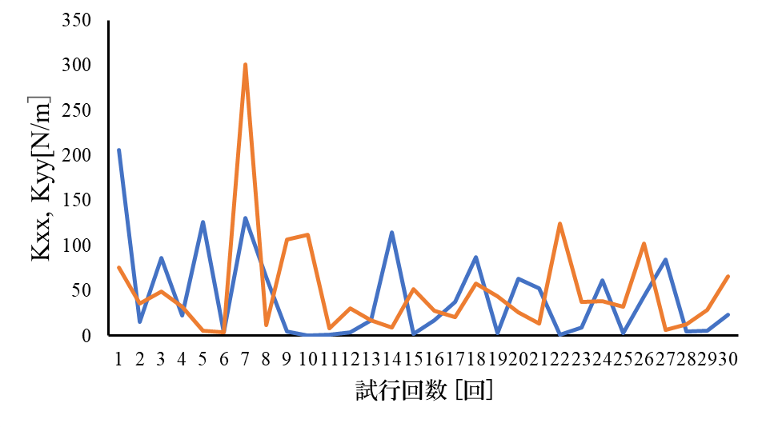
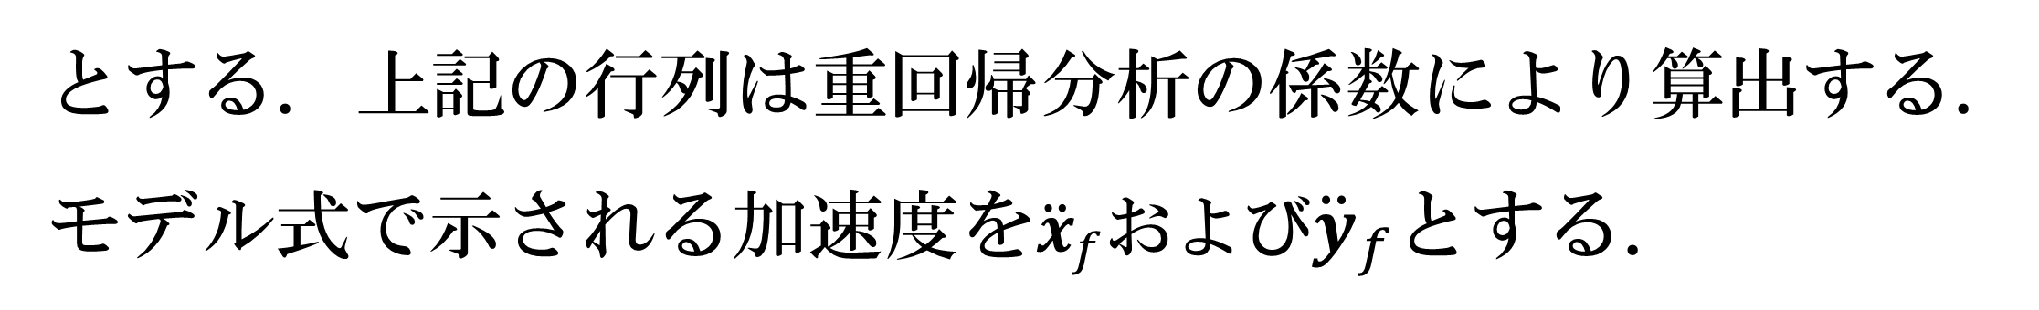
インピーダンスパラメータ
速度
加速度
このとき
作業に適したインピーダンス制御入力を以下とする．
,
とおき$y$座標にも行うと以下の式となる．
とする． 上記の行列は重回帰分析の係数により算出する．
モデル式で示される加速度を${\ddot{x}}_{f}および{\ddot{y}}_{f}と$する．
上記の行列よりインピーダンスパラメータを算出する．
(a) 慣性行列の平均値
(b) 粘性行列の平均値
(c) 剛性行列の平均値

Slide 6
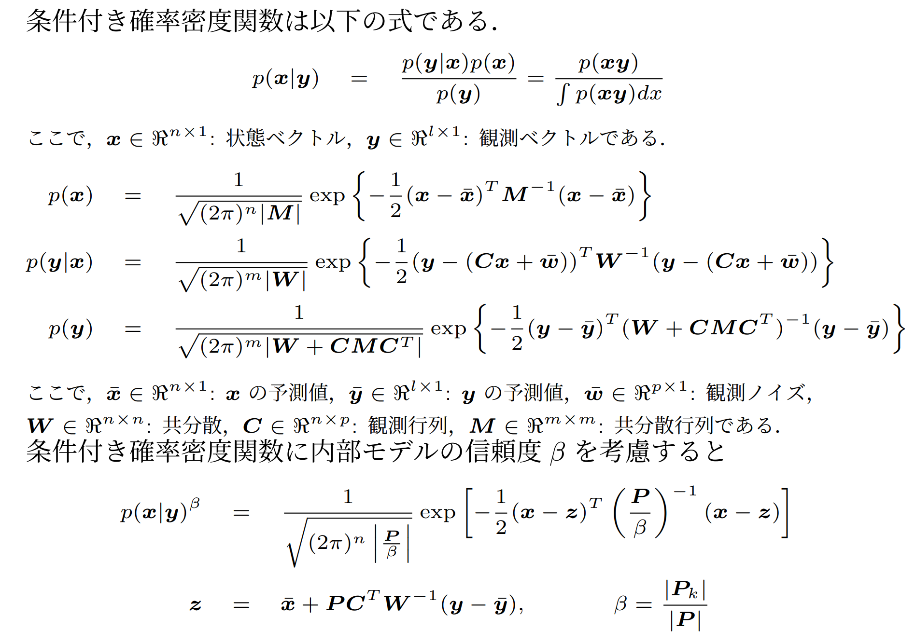
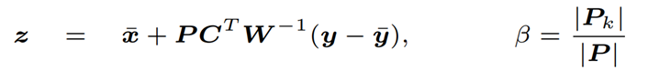
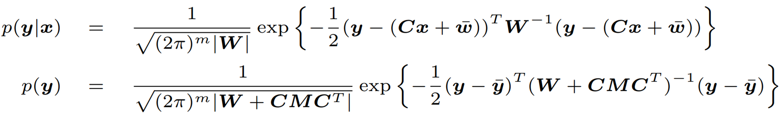
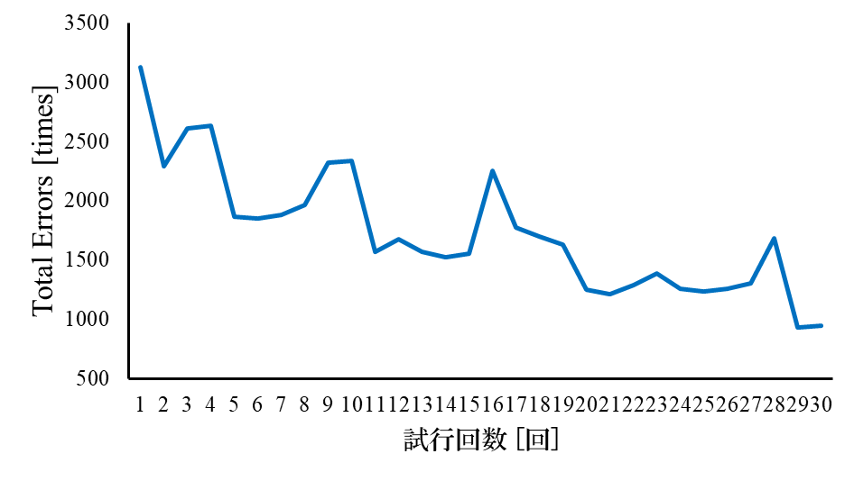
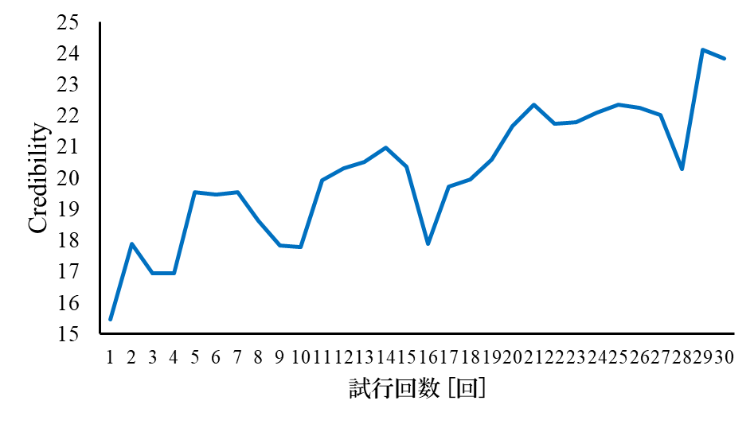
内部モデルの信頼度
(a) 誤差の回数
(b) 内部モデルの信頼度の評価値

Slide 7
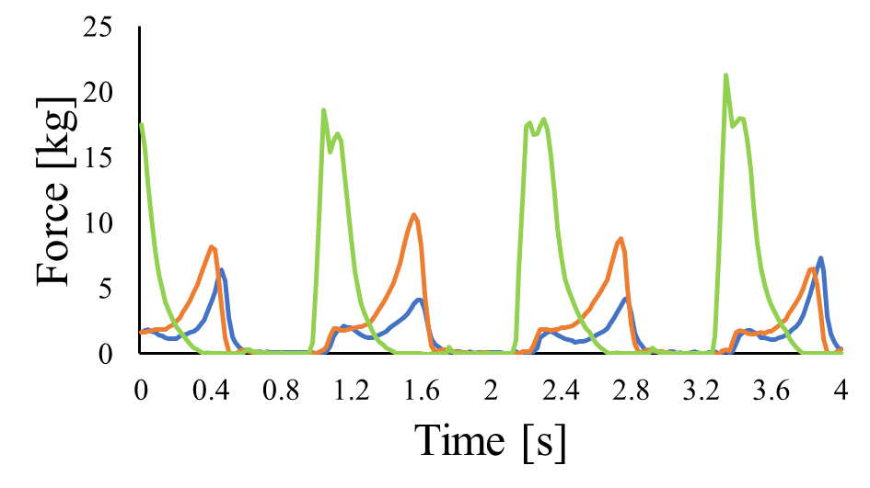
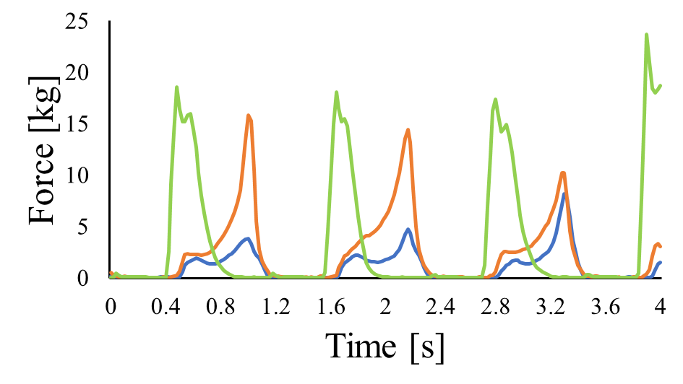
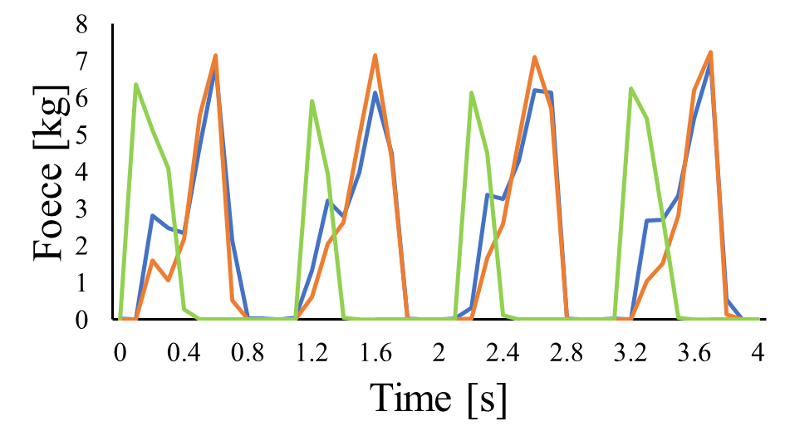
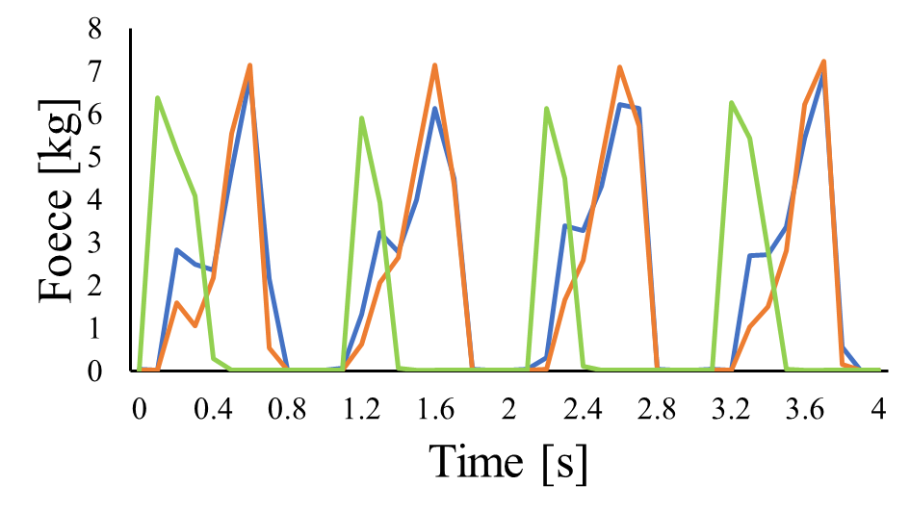
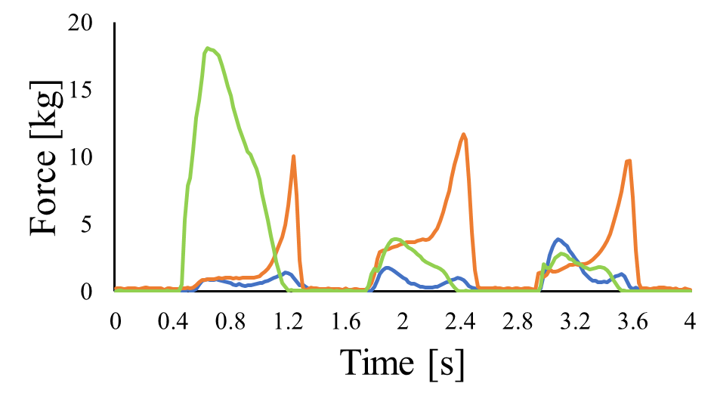
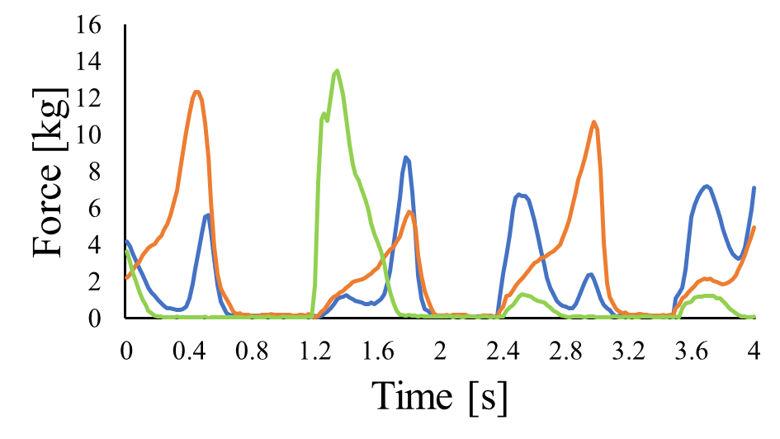
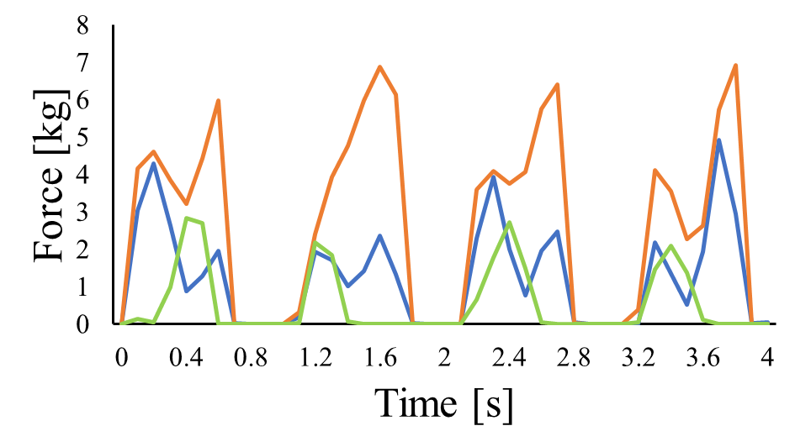
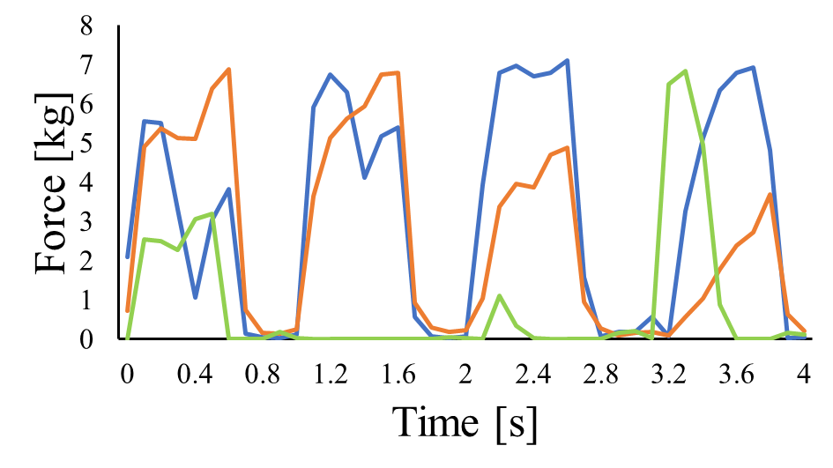
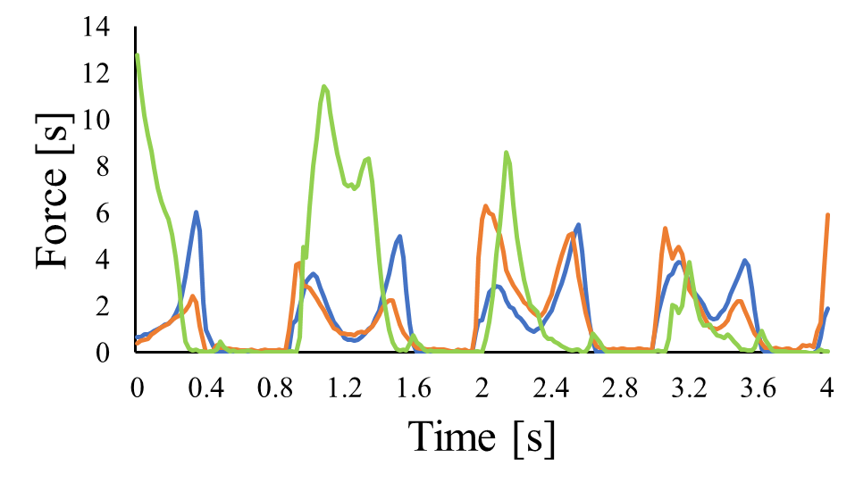
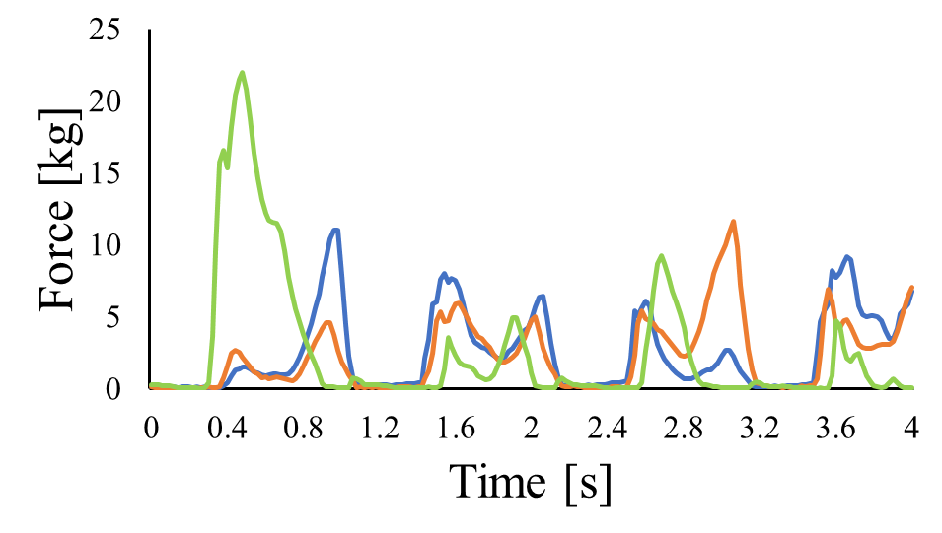
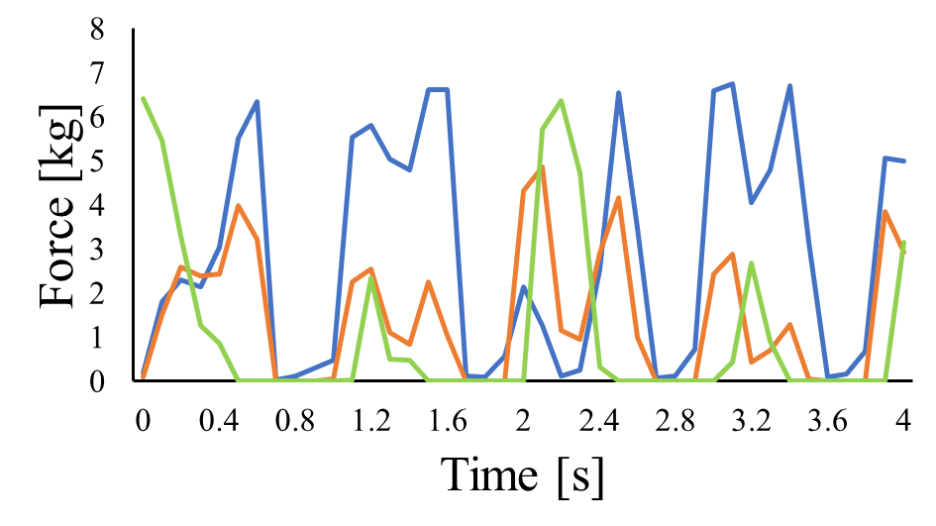
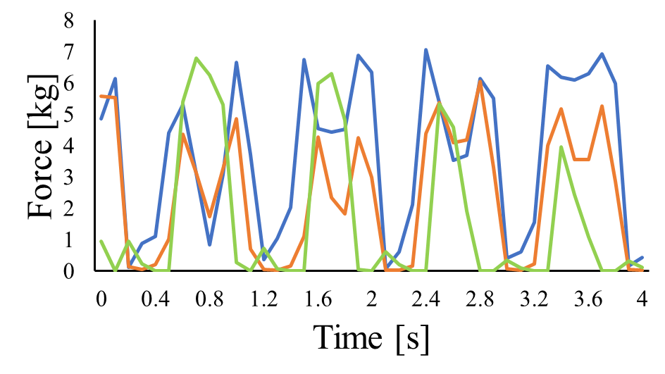
ショッカクシューズと自作デバイスのデータ比較
＜左足データ＞
＜右足データ＞
＜左足データ＞
＜右足データ＞
(a) 歩行時の足圧データ
(d) 歩行時の足圧データ
(b) 階段昇りの足圧データ
(e) 階段昇りの足圧データ
(c) 階段降りの足圧データ
(f) 階段降りの足圧データ
ショッカクシューズのデータ
自作デバイスのデータ

Slide 8
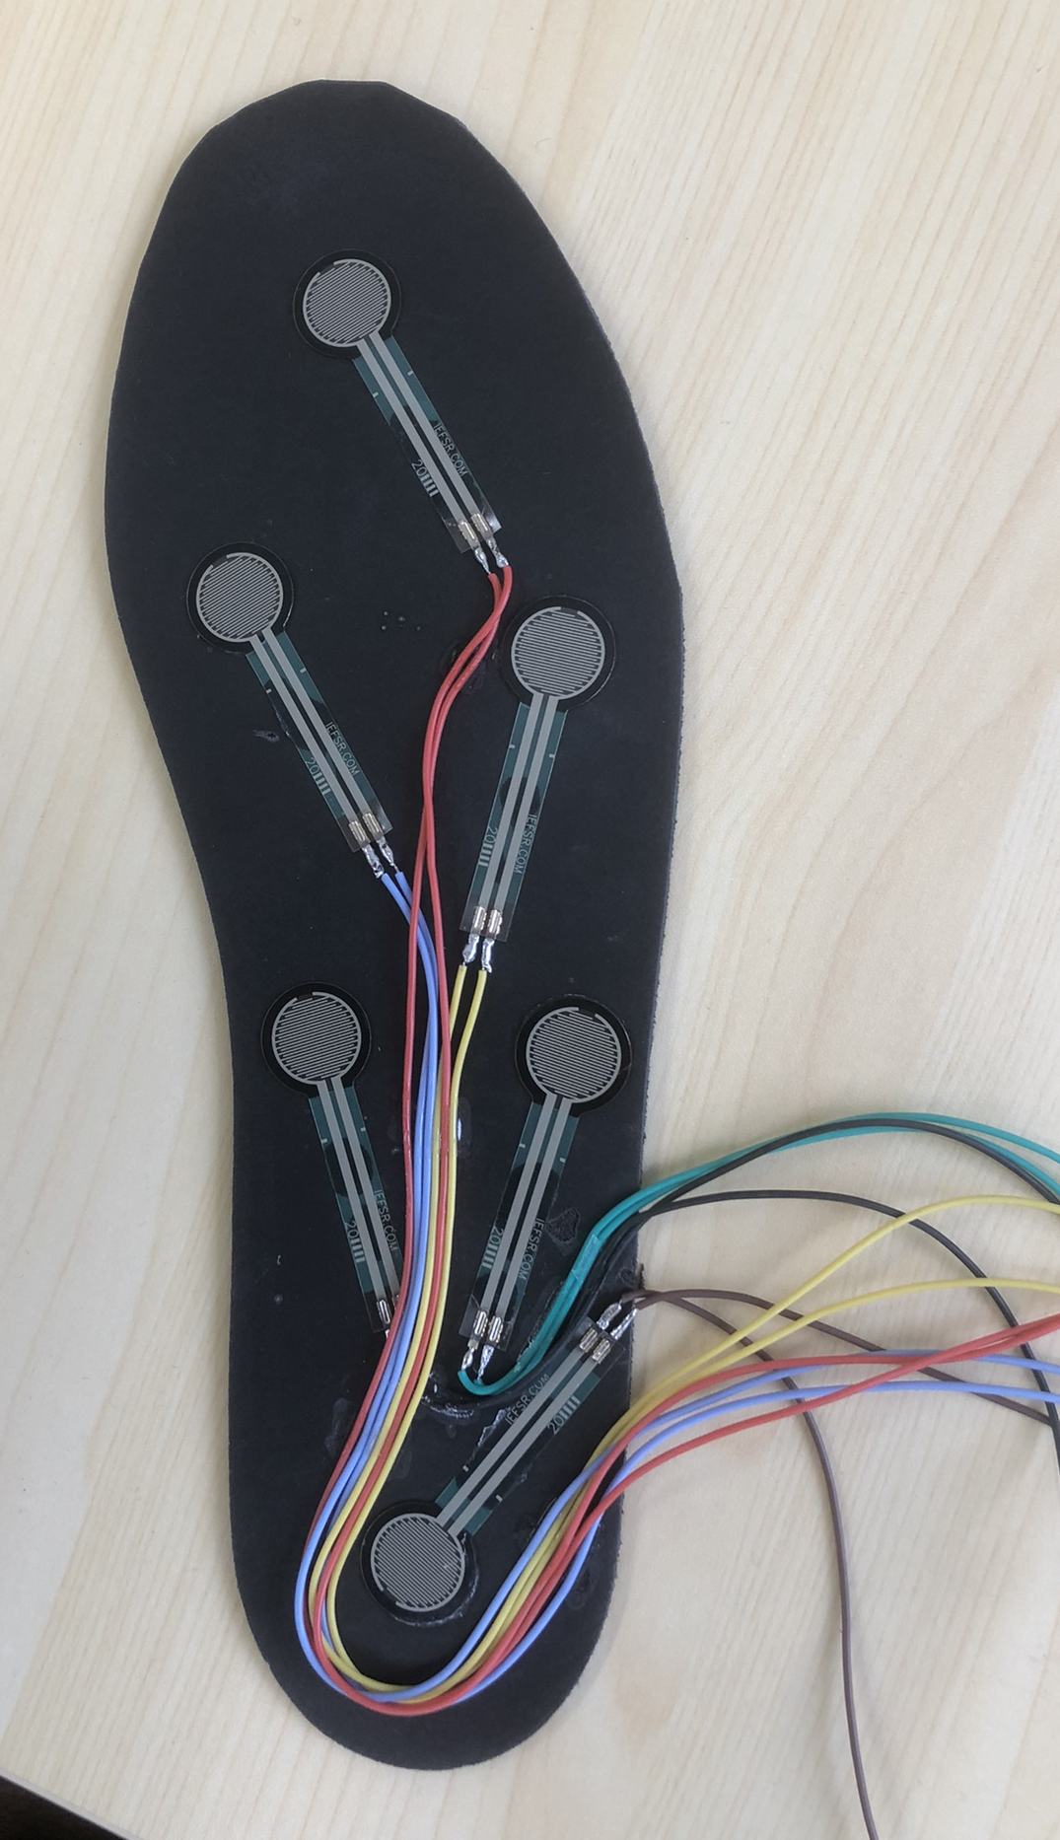
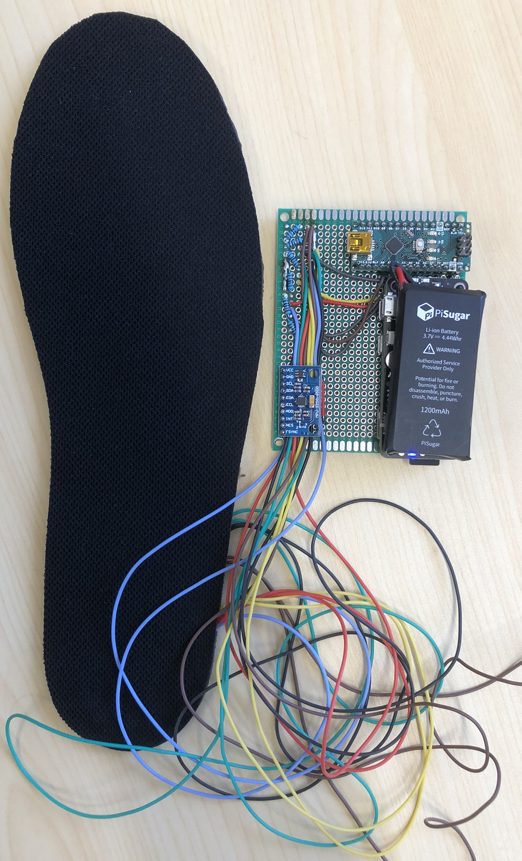
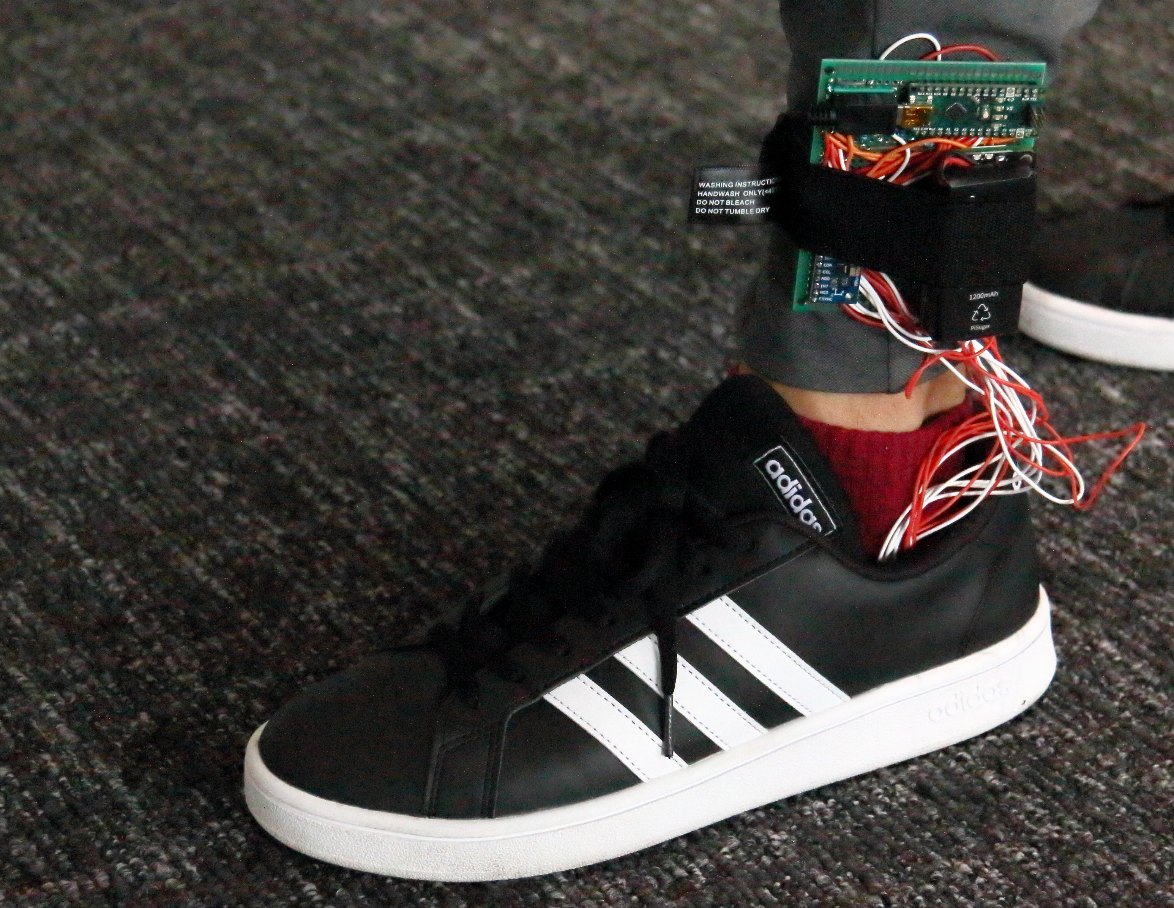
自作デバイス
データを受信
蓄積・解析
サーバ
FSR402
MPU9250
センシング
Arduino Nano
Raspberry Pi Zero W
結果の応答
デバイス
・圧力センサ6個搭載
・デバイスはゴムバンドで固定
・インソールは作成時に任意
のサイズに調整可能
・バッテリー駆動約4時間
中指中節骨
母指球
子指球
立方骨
第一楔状骨
踵

Slide 9
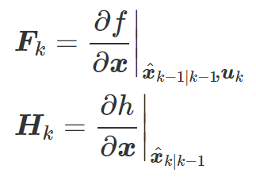
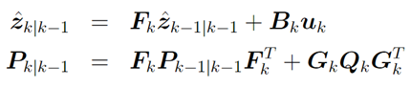
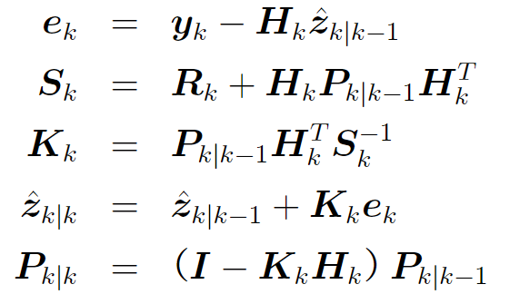
システム内部の動き
拡張カルマンフィルタ
予測のステップ
人間の行動
内部モデルの作成
姿勢状態推定
更新のステップ
ヤコビアンを用いて
非線形のモデルを演算
機械学習
足元データ
・圧力
・加速度
・角速度
拡張カルマンフィルタ
足裏重心データ
最適化アルゴリズムAdamで予測

Slide 10
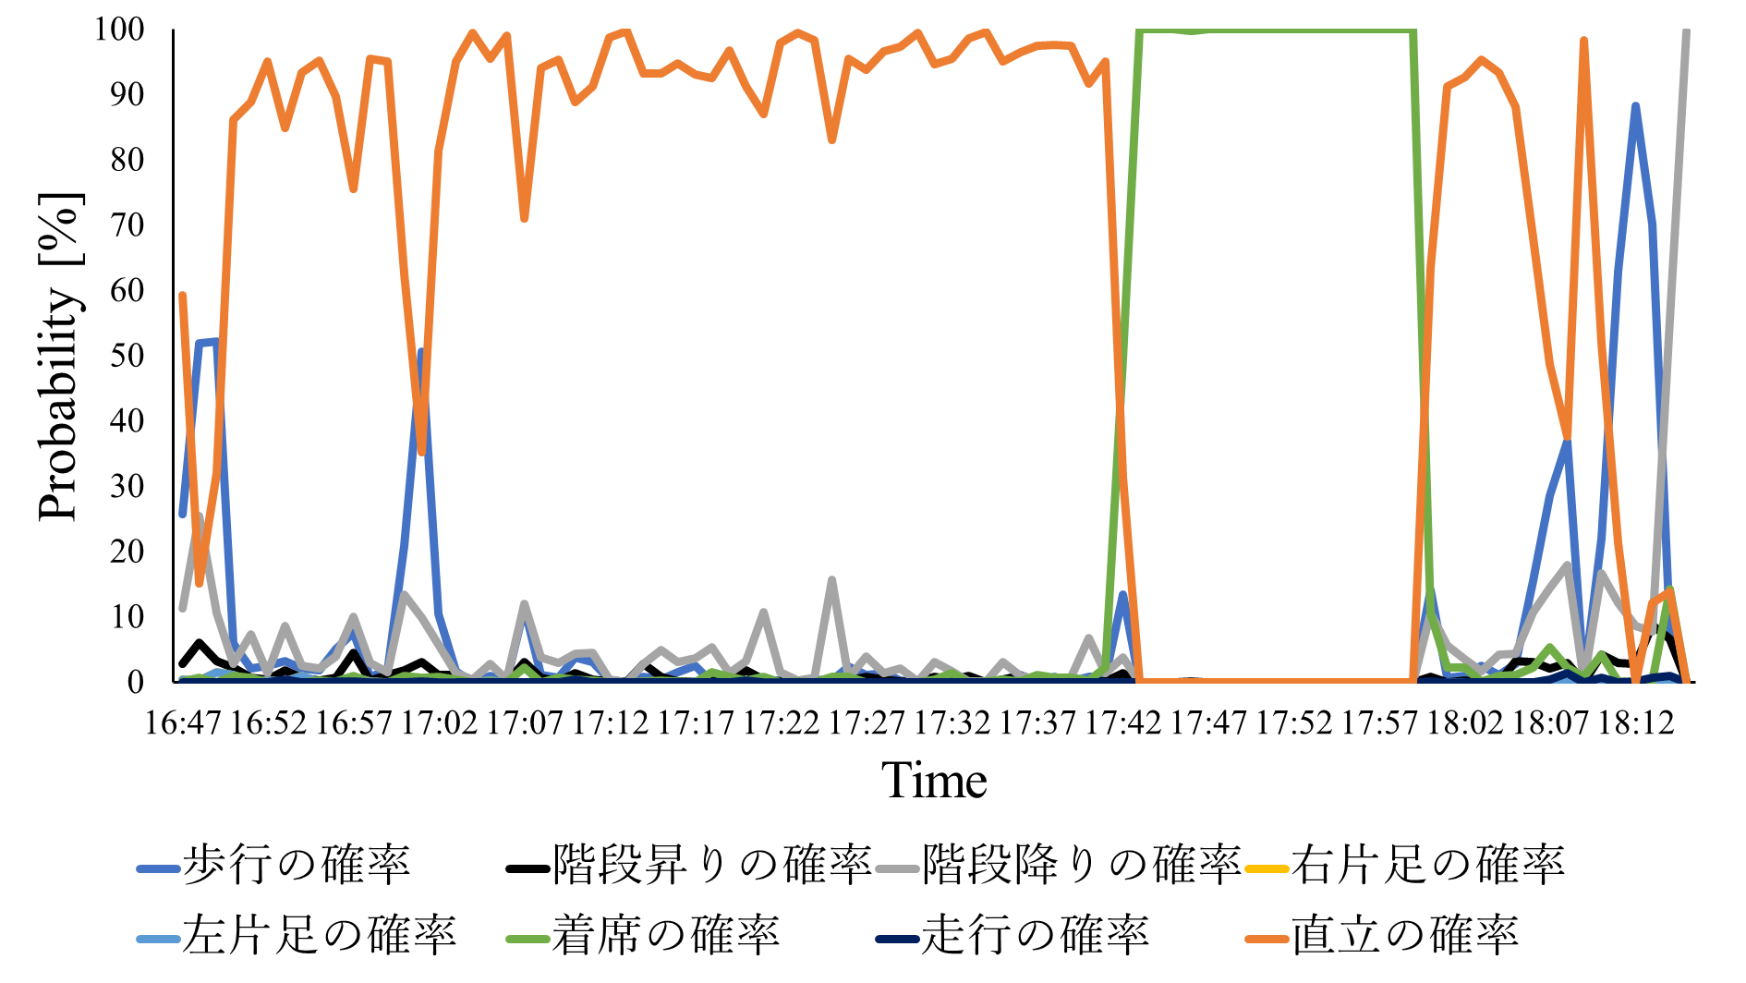
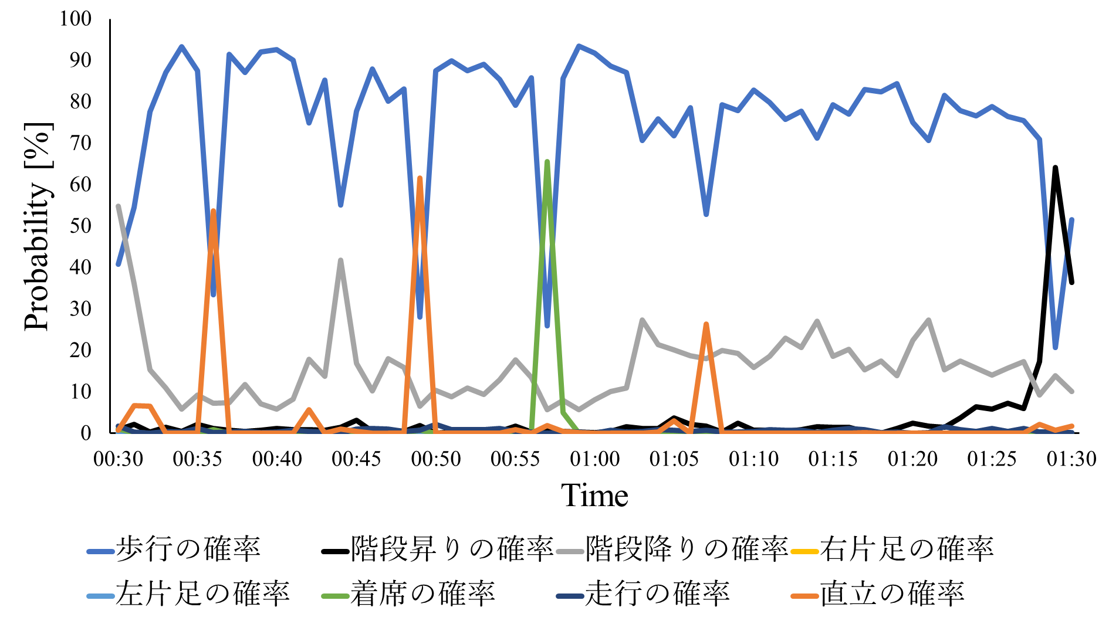
解析結果
(a) 2022年10月23日のデータ
(b) 2022年10月25日のデータ
(a)は学園祭2日目におけるビンゴ大会参加時のデータ．
(b)は富山県立大学射水キャンパスから小杉駅までの道のりを往復したときのデータ
解析は1分間の行動データをもとにどの行動かを予測して確率値で算出する．上記のグラフはその値の変動を表す．

Slide 11


Slide 14
